Slide 1
ΠΟΛΙΤΙΚΗ ΚΟΙΝΩΝΙΟΛΟΓΙΑ
Μάθημα 2^{ο}
Τμήμα Επιστημών της Εκπαίδευσης και της Αγωγής στην Προσχολική Ηλικία
Πανεπιστήμιο Πατρών Διδάσκουσα: Μαρία Τσαγκανού

Slide 2
Κεφάλαιο 1
Εισαγωγή στην Πολιτική Επιστήμη

Slide 3
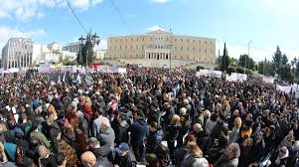
Πολιτική
Η διαδικασία λήψης αποφάσεων σε μια κοινωνία που κατανέμει αξίες και πόρους.
Θεωρητικές προσεγγίσεις:
Πολιτική ως δύναμη και εξουσία.
Πολιτική ως διακυβέρνηση και θεσμικές διαδικασίες.
Πολιτική ως συμμετοχή και δράση πολιτών.

Slide 4
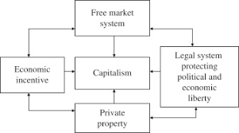
Το πρόβλημα των ορίων της πολιτικής επιστήμης
Δυσκολία στον σαφή προσδιορισμό του αντικειμένου.
Ποιες σχέσεις και θεσμοί υπάγονται στην πολιτική επιστήμη;
Διαχωρισμός από άλλες κοινωνικές επιστήμες (π.χ. κοινωνιολογία, οικονομία, ιστορία).
Ζήτημα: Πολιτική ως «θεσμική» ή «συμπεριφορική» πραγματικότητα.

Slide 5
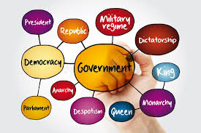
Παραδοσιακές προσεγγίσεις
Ιστορικο-θεσμική μέθοδος: Έμφαση σε θεσμούς, νόμους, συντάγματα.
Συγκριτική μέθοδος (early 20th century):Μελέτη πολιτικών συστημάτων και δομών.Έμφαση σε κατηγοριοποίηση κρατών και θεσμών.
Περιορισμοί: Απομόνωση θεσμών από κοινωνικό-οικονομικό πλαίσιο. Στατική θεώρηση της πολιτικής.

Slide 6
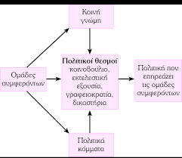
Μεταβατικές προσεγγίσεις (Wallas, Bentley)
G. Wallas: Πολιτική ως διαδικασία κοινωνικής αλλαγής και συλλογικής δράσης.
Bentley: Πολιτική ως ανταγωνισμός ομάδων, έμφαση σε συμφέροντα και συγκρούσεις.
Κοινό: Μετατόπιση από θεσμούς σε κοινωνικές διαδικασίες και συμπεριφορές.

Slide 7
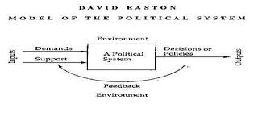
Ανάλυση συστημάτων (Easton)
David Easton: Πολιτικό σύστημα ως «μαύρο κουτί».
Βασικές έννοιες:
Εισροές (inputs): αιτήματα, υποστήριξη πολιτών.
Εκροές (outputs): αποφάσεις, πολιτικές.
Ανατροφοδότηση (feedback) για σταθερότητα ή αλλαγή.
Συστηματική θεώρηση της πολιτικής και δυναμικής.

Slide 8
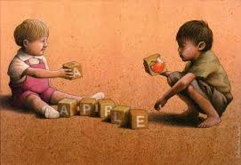
Δομολειτουργισμός
Προσέγγιση: Πολιτική ως σύστημα με λειτουργίες για σταθερότητα και επιβίωση κοινωνίας.
Κεντρικοί μηχανισμοί:
Κανονισμός συγκρούσεων.
Κατανομή αξιών.
Διατήρηση τάξης και νόμου.
Σύνδεση με ευρύτερες κοινωνιολογικές θεωρίες (Parsons, Almond).

Slide 9
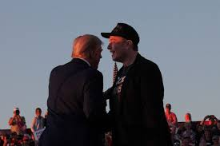
Δεκαετία του 1990 και μετά
Αλλαγές στην πολιτική επιστήμη:
Άνοδος συμπεριφοριστικών και μετα-συμπεριφοριστικών προσεγγίσεων.
Έμφαση σε διεθνοποίηση, παγκοσμιοποίηση και δικτυακές μορφές πολιτικής.
Μελέτη πολιτικής συμμετοχής και κοινωνικών κινημάτων.
Νέες μέθοδοι: ποιοτική έρευνα, πολυμεταβλητή ανάλυση, συγκριτική πολιτική.

Slide 10

Πολιτική επιστήμη και πρακτική πολιτική
Σχέση θεωρίας και πράξης:
Παροχή εργαλείων ανάλυσης για πολιτικούς και θεσμούς.
Αξιολόγηση πολιτικών στρατηγικών και προγραμμάτων.
Κατανόηση κοινωνικών προβλημάτων και διαχείριση κρίσεων.
Προκλήσεις:
Απόσταση θεωρίας και πραγματικής πολιτικής.
Ηθικά διλήμματα στον ρόλο του πολιτικού επιστήμονα.

Slide 11
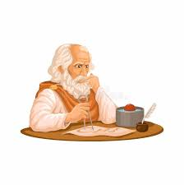
Μετασυμπεριφορική Προσέγγιση
Αντίδραση στη συμπεριφοριστική μέθοδο της δεκαετίας ’70.
Δίνει σημασία στις αξίες, την ηθική και τη θεωρία.
Θέλει να ενώσει θεωρία και πράξη στην πολιτική.
Βασικό μήνυμα: Η πολιτική δεν είναι μόνο αριθμοί και δεδομένα.

Slide 12

Νεοθεσμικές Θεωρίες
Επιστροφή στη μελέτη των θεσμών μετά τη δεκαετία ’80.
Θεσμοί = κανόνες, αξίες και δομές που επηρεάζουν τη συμπεριφορά.
Υπάρχουν διάφορες εκδοχές: ιστορικός, ρητορικός, συμπεριφορικός νεοθεσμισμός.
Βασικό μήνυμα: Οι θεσμοί «διαμορφώνουν» την πολιτική και τις κοινωνίες.

Slide 13
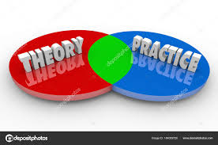
Συμπέρασμα – Πολιτική Ανάλυση
Η πολιτική ανάλυση είναι το εργαλείο που συνδέει θεωρία και πρακτική, συνδυάζοντας θεσμικές δομές, κοινωνικές συμπεριφορές και πολιτικά συστήματα.
Μέσα από παραδοσιακές, συμπεριφορικές, μετασυμπεριφορικές και νεοθεσμικές προσεγγίσεις, μας επιτρέπει να κατανοήσουμε πώς διαμορφώνονται οι αποφάσεις, πώς λειτουργούν οι θεσμοί, και πώς η κοινωνία αλληλεπιδρά με την πολιτική,
προσφέροντας γνώση για τη διαχείριση εξουσίας, πόρων και αξιών.

Slide 14
Απαγορεύεται η αναδημοσίευση ή αναπαραγωγή του παρόντος έργου με οποιονδήποτε τρόπο χωρίς γραπτή άδεια του εκδότη, σύμφωνα με το Ν. 2121/1993 και τη Διεθνή Σύμβαση της Βέρνης
(που έχει κυρωθεί με τον Ν. 100/1975)

